Slide 1
5. ЧАС
ЛИКОВНА КУЛТУРА
3.4.2020.
Игре линија

Slide 2
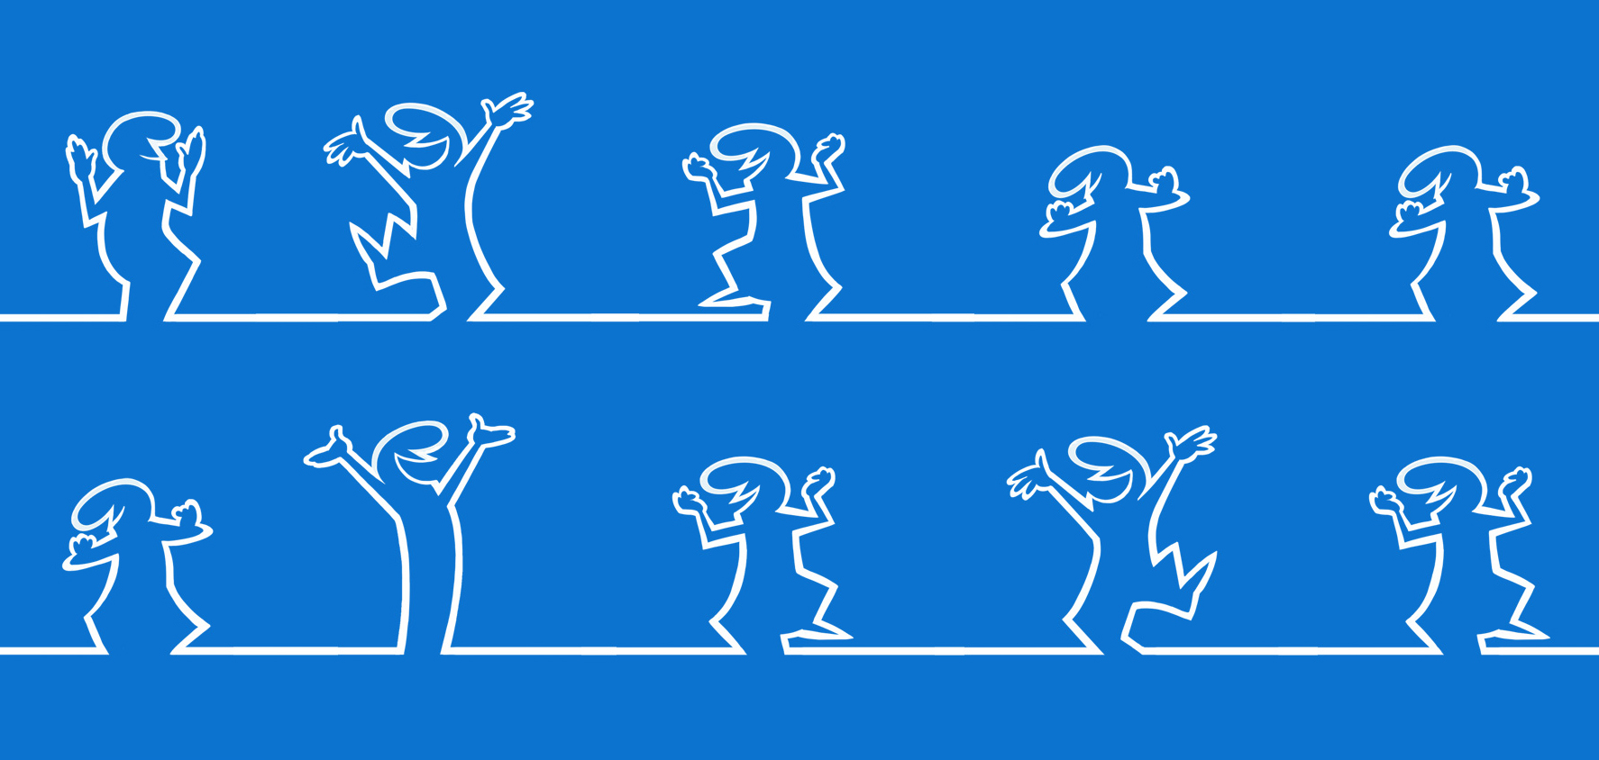
Погледај видео.
https://www.youtube.com/watch?v=oqMqLajyR6o

Slide 3
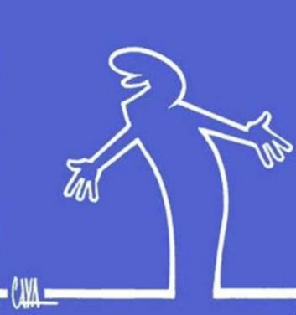
Цртани филм који си гледао/ла зове се Ла Линеа (Линија). У нашој земљи људи га често називају Барум, Барум.
Главни лик је човек који је нацртан помоћу једне линије и део је линије по којој хода.
Лик наилази на препреке и често се обраћа цртачу за помоћ.

Slide 4
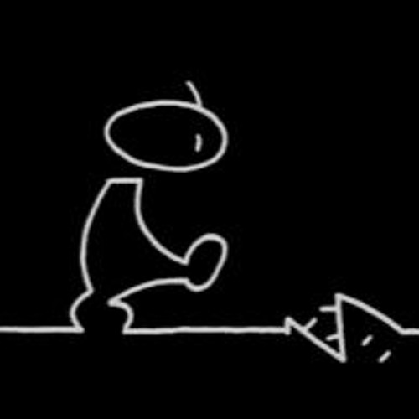
Цртани филм Ла Линеа (Линија) био је инспирација за музички видео који можеш видети ако кликнеш на линк испод:
https://www.youtube.com/watch?v=g6t8g6ka4W0

Slide 5
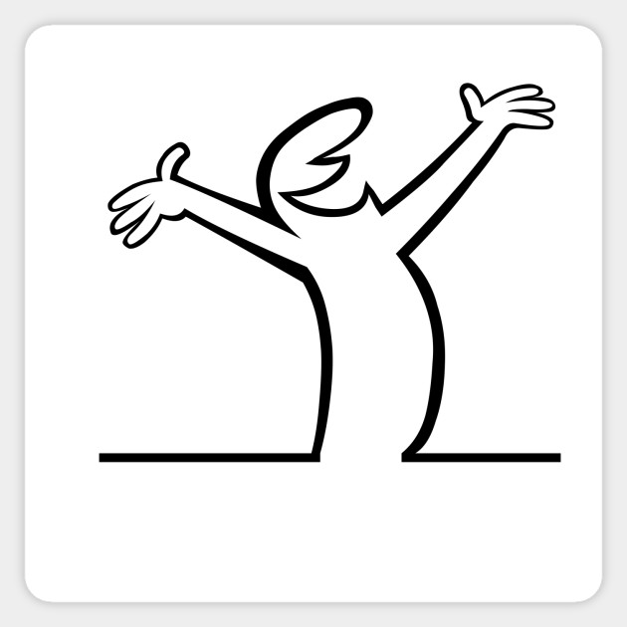
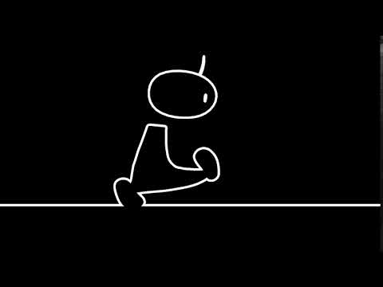
Приметио/ла си да су ликови у цртаном филму и музичком видеу представљени различитим линијама.
На данашњем часу научићемо какве линије могу бити.

Slide 6
Линије могу бити различите:
ПРАВЕ И КРИВЕ
ТАЛАСАСТЕ И СПИРАЛНЕ
ДУГЕ И КРАТКЕ
ОТВОРЕНЕ И ЗАТВОРЕНЕ
ИСПРЕКИДАНЕ И ИЗЛОМЉЕНЕ
_ _ _ _ _ _ _ _
УСКЕ И ШИРОКЕ

Slide 7
ЗАДАТАК: Лист из свог блока подели на три дела. У сваком делу црвеном бојицом нацртај линије како што је приказано на сликама испод текста, а затим графитном оловком доврши започети цртеж тако што ћеш користити различите врсте линија о којима смо говорили на данашњем часу. Не треба бојити.

